Slide 1
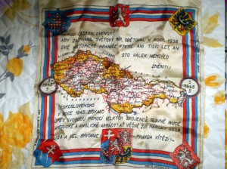
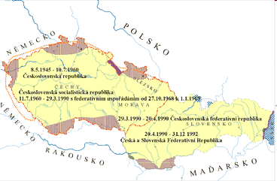
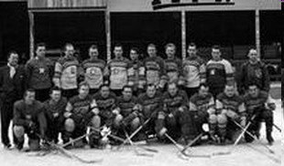
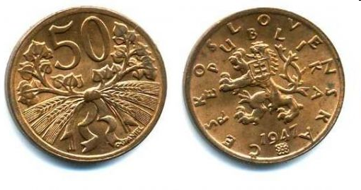
Vláda jedné strany

Slide 2
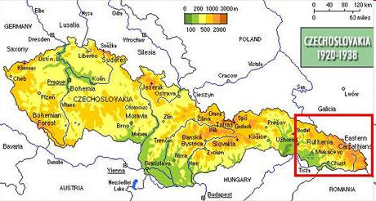
Obnova ČSR
Obnoven stát Čechů a Slováků X ztráta Podkarpatské Rusi

Slide 3
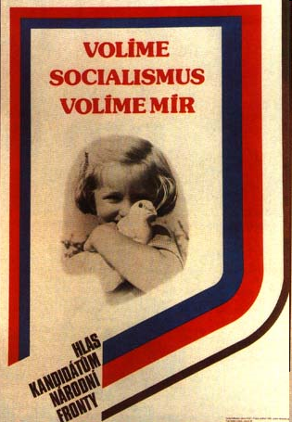
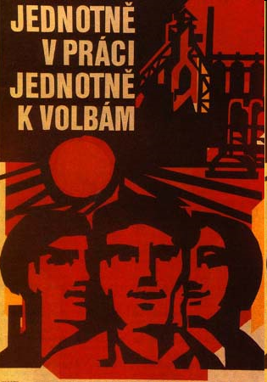
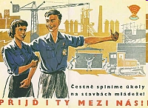
Politický systém
Vytvořen tzv. lidově-demokratický režim
Povoleno pouze 6 politických stran
všechny sloučeny do tzv. Národní fronty

Slide 4
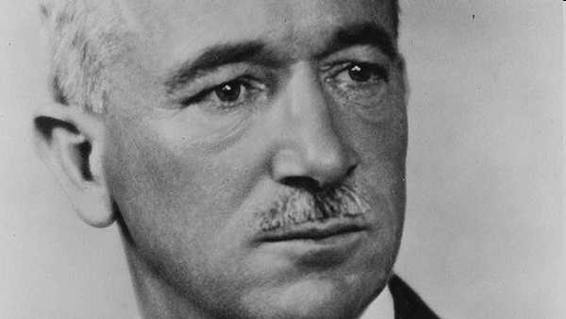
„Benešovy dekrety“
Oficiálně retribuční dekrety – vydané E. Benešem v roce 1945 (retribuce = náprava křivd)
O potrestání nacistických zločinců, zrádců, udavačů vznik mimořádných soudů
popravy

Slide 5
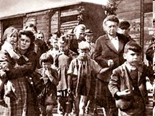
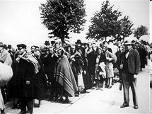
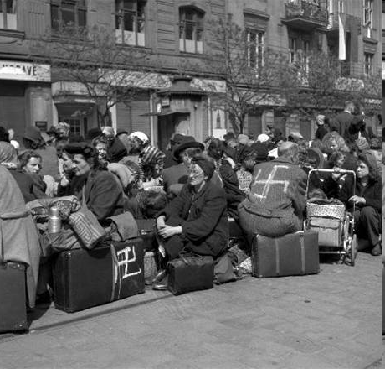
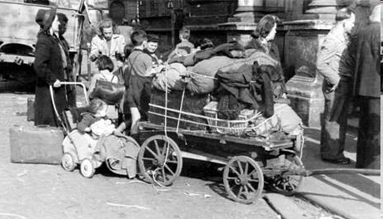
Odsun Němců
Vysídleno přes 2 miliony Němců
Ztráta majetku (znárodněn) i státního občanství (s sebou si mohli vzít pouze osobní věci)

Slide 6
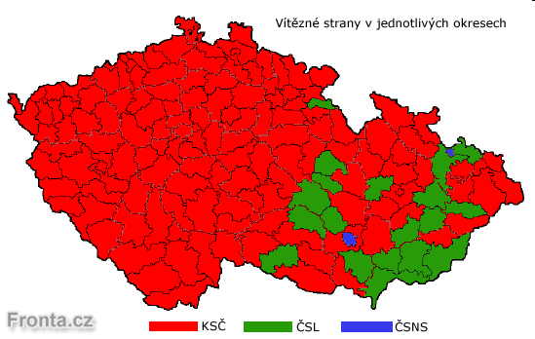
Parlamentní volby 1946
V Čechách vítězí KSČ, na Slovensku Demokratická strana snaha KSČ o zničení politického protivníka

Slide 7
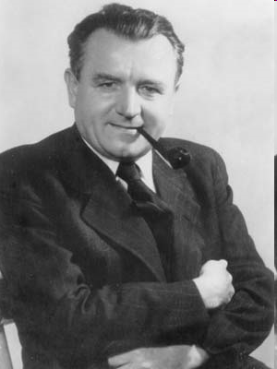
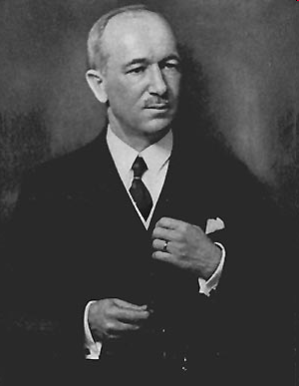
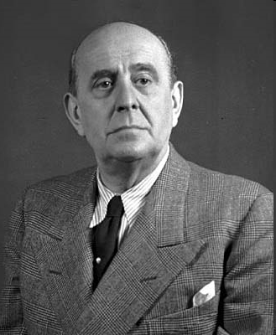
Předsedou vlády
– Klement Gottwald
Prezidentem
– Edvard Beneš
Ministr zahraničí
– Jan Masaryk

Slide 8
Rok 1968
Pražské jaro
https://www.youtube.com/watch?v=XnfzvlMs1nE&list=PLnplwgXmL676ZF4XY6BrbKpRFABnZExbv&index=107

Slide 9
na jaře 1968 se začalo mluvit o svobodě
omezila se cenzura
lidé mohli volně cestovat do zahraničí
tato doba se nazývá „Pražské jaro“

Slide 10
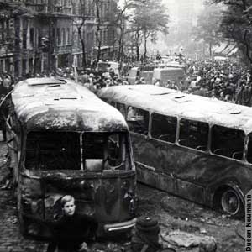
V noci z 20. na 21. srpna vtrhlo na naše území sovětské vojsko společně s armádami NDR, Maďarska, Polska a Bulharska.

Slide 11
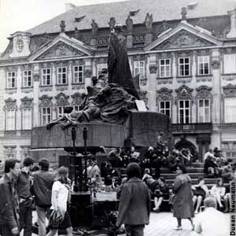
Lidé projevovali svou nespokojenost.

Slide 12
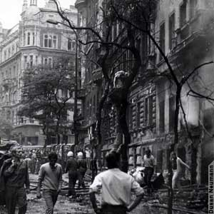
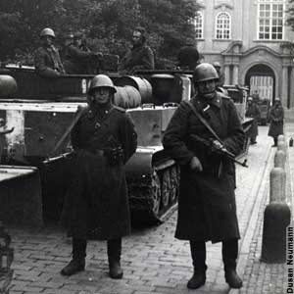
Střílelo se …

Slide 13
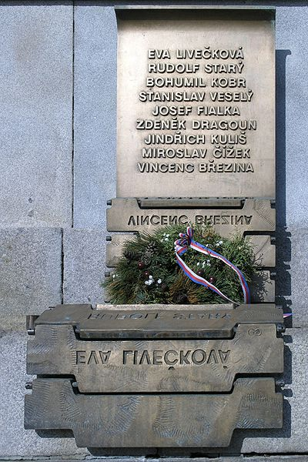
108 lidí bylo zabito…
https://www.youtube.com/watch?v=Lq9ZdA9OKgo&list=PLnplwgXmL676ZF4XY6BrbKpRFABnZExbv&index=108

